Slide 1
Venemaa 19. sajandil
Pt. 18.

Slide 2
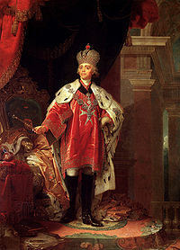
Paul I
1796-1801
slavofiil
Keelas läbikäimise välismaaga

Slide 3
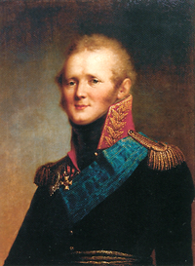
Aleksander I
1801-1825
Napoleoni purustamine
Viini kongress
Euroopa politseinik
läänemeelne

Slide 4
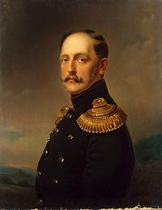
Nikolai I
1825-1855
slavofiil
1825 dekabristide mäss
1830-31 Poola ülestõus
Sandarmeeria
Sõjad Iraani ja Türgiga
1853-1856 Krimmi sõda

Slide 5
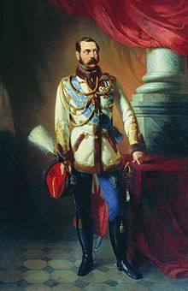
Aleksander II
1855-1881
läänemeelne
1861 pärisorjuse kaotamine
Omavalitsus- ja kohtureform
Üldine sõjaväekohustus

Slide 6
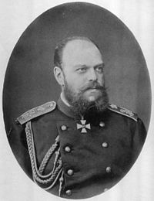
Aleksander III
1881-1894
slavofiil
Venestamine
Politseivõimu tugevdamine
1873 Kolmekeisriliit Austria-Ungari ja Saksamaaga
1877-1878 Vene-Türgi sõda

Slide 7
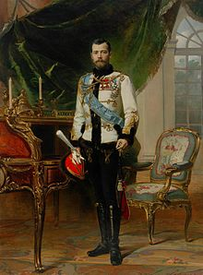
Niklai II
1894-1917
Mõõdukas slavofiil

